Slide 1
Single Image Haze Removal Using Dark Channel Prior
Implementação da técnica em C++
Vinicius Pavanelli Vianna
Eng. Eletricista com ênfase em Telecomunicações (EPUSP)

Slide 2
O que são imagens com “haze”?
Haze pode ser traduzido como névoa, bruma ou neblina; são basicamente imagens “esfumaçadas”.
O efeito é causado por partículas em suspensão no ar, que difratam a luz solar tornando a imagem esbranquiçada.

Slide 3
O que são imagens com “haze”?

Slide 4
Sobre o artigo
Single Image Haze Removal Using Dark Channel Prior
Autores:
Kaiming He (Department of Information Engineering - The Chinese University of Hong Kong)
Jian Sun (Microsoft Research Asia)
Xiaoou Tang (Shenzhen Institute of Advanced Technology - Chinese Academy of Sciences)
Best paper award - IEEE Conference on Computer Vision and Pattern Recognition (CVPR) 2009
Publicado em IEEE Transactions on Pattern Analysis and Machine Intelligence ( Volume: 33, Issue: 12, Dec. 2011 )
Utiliza uma técnica de “Image Matting” desenvolvida em A. Levin D. Lischinski and Y. Weiss. A Closed Form Solution to Natural Image Matting. (IEEE Trans. Pattern Analysis and Machine Intelligence, Feb 2008)

Slide 5
Sobre o artigo
Single Image Haze Removal Using Dark Channel Prior
Possui muito material de consulta na página do autor principal:
  http://kaiminghe.com/
  http://kaiminghe.com/cvpr09/index.html
Como a técnica inicialmente usada necessita de resolver um sistema linear muito grande os três autores desenvolveram uma outra técnica chamada “Guided Filtering”, que é muita utilizada em várias áreas e foi incluída no MATLAB 2014 e OpenCV 3.0
Usando esta técnica de Guided Filtering eles conseguiram uma performance muito maior, segundo os dados dele em um i7 3.0GHz com 8GB de RAM e Windows 7:
  A implementação deles demora 0,2s por cada Mp (megapixel).
  Uma implementação utilizando uma abordagem “coarse-to-fine” consegue processar 32Mp em 0,5s

Slide 6
Canal Escuro (Dark Channel)
O canal escuro é obtido utilizando o menor valor dos pixels dentro de uma janela.
  1. Criamos uma imagem onde cada pixel é o valor mínimo entre os canais R, G e B.
  2. A imagem do dark channel é o valor mínimo da imagem anterior dentro de uma janela.

Slide 7
Canal Escuro (Dark Channel)

Slide 8
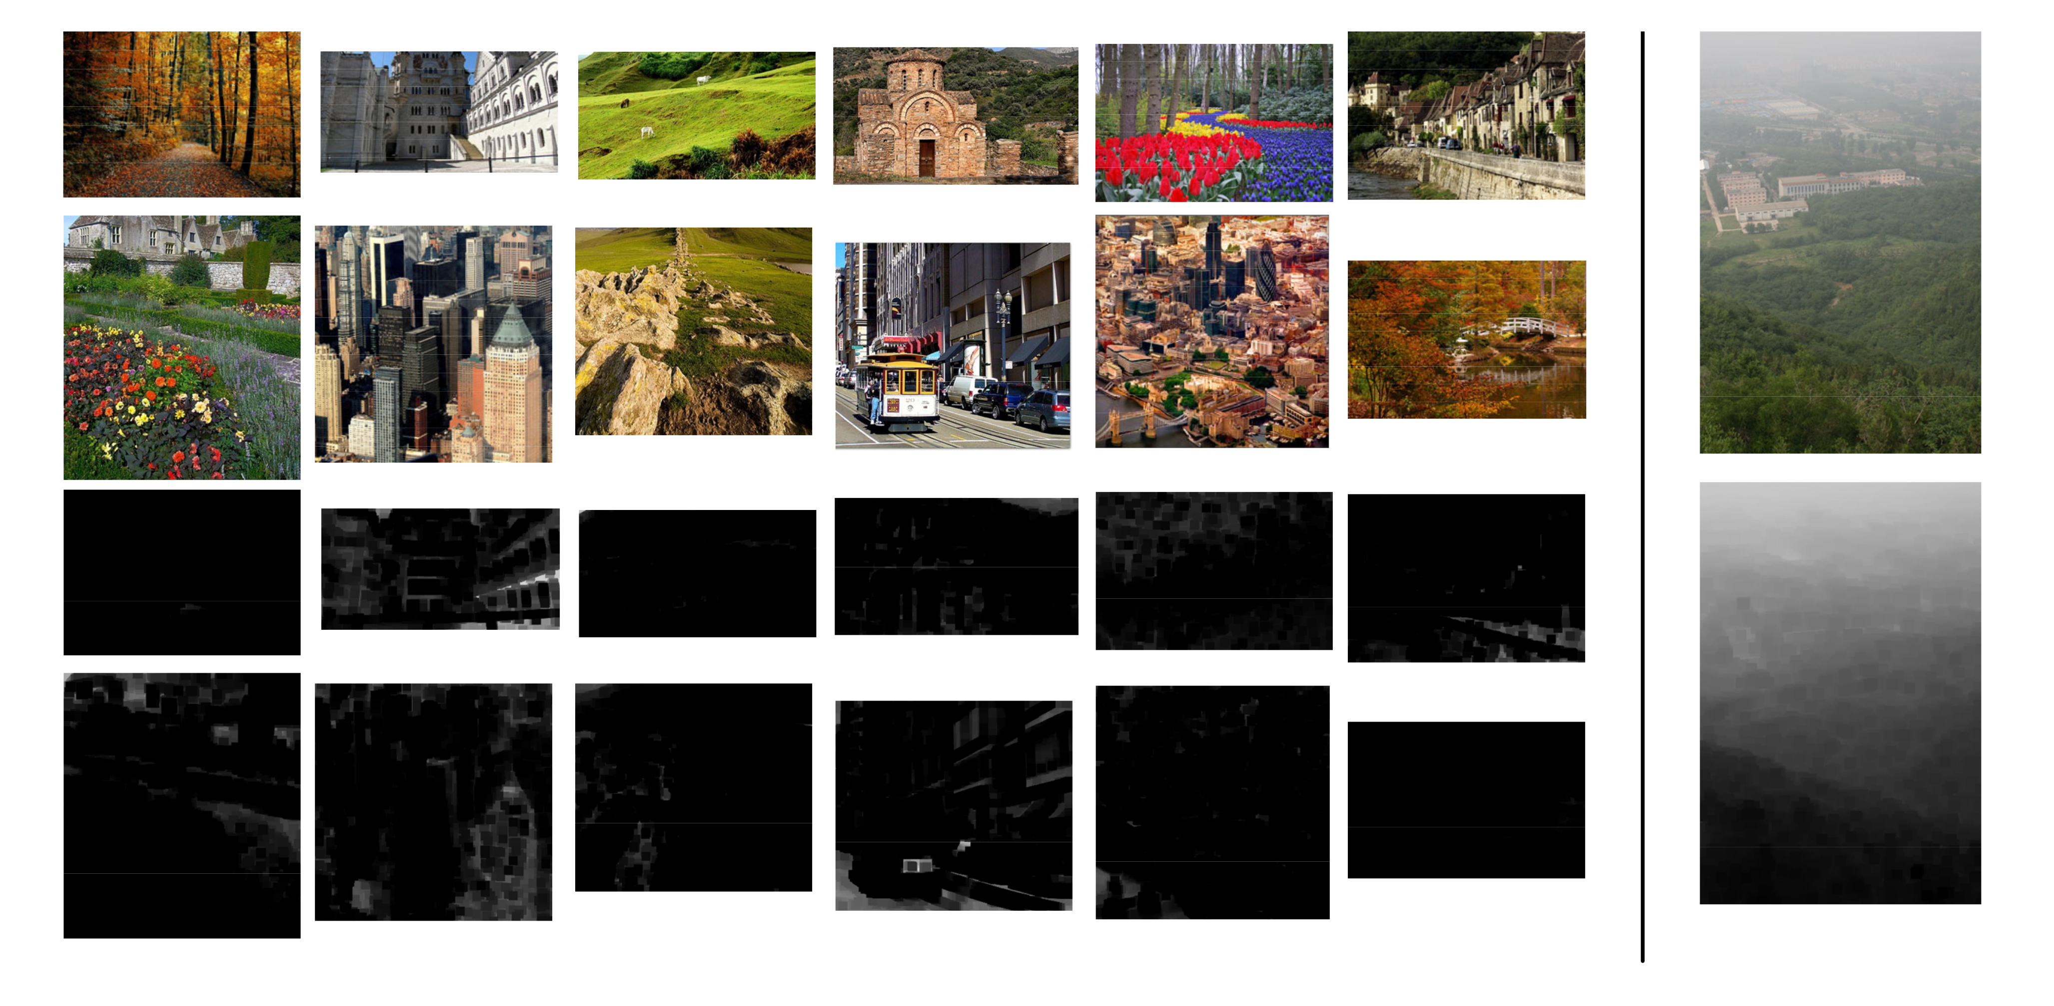
Canal Escuro (Dark Channel)
São escuros em imagens normais, e claros em imagens com névoas!

Slide 9
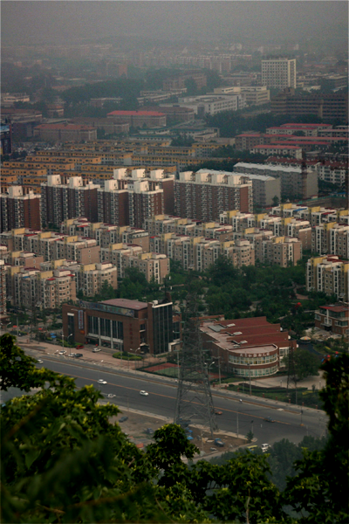
Modelamento Matemático
Luz atmosférica
I
J
t

Slide 10
Como encontrar a transmissão ?
Modelamento matemático
(haze imaging model)
Normalização

Slide 11
Como encontrar a transmissão ?

Slide 12
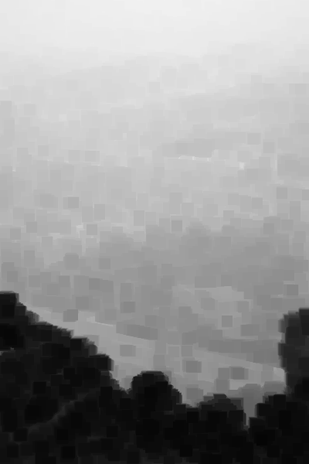
Como encontrar a transmissão ?

Slide 13
Como encontrar a transmissão ?

Slide 14
Image Matting Model
Haze imaging model
Matting model
+
+
+

Slide 15
Image Matting Model
Temos que a estimativa da transmissão pode ser dada por:
Cuja solução pode ser encontrada resolvendo o sistema abaixo:
Aonde L é uma matriz que tem seus elementos definidos como:

Slide 16
Recuperando a radiância original
Com o valor da transmitância e da luz atmosférica estimados podemos finalmente estimar a radiância original da cena:

Slide 17
Implementação em C++
Uso das seguintes Bibliotecas:
  ITK para as imagens
    https://itk.org/
  Armadillo para a Álgebra Linear
    http://arma.sourceforge.net/
  Boost para o controle de tarefas (Multithread)
    http://www.boost.org/

Slide 18
Implementação em C++
Problemas encontrados:
Alguns parâmetros não foram fornecidos no paper original, estes parâmetros foram ou procurados na bibliografia ou estimados.
Algumas funções não são o que esperamos, como a covariância da matriz, que não é exatamente o resultado da função “cov” do MATLAB/Armadillo, mas sim uma fórmula matemática:
A matriz L é bem difícil de depurar, e muitos erros ocorreram por confusão com os vários índices utilizados, como i e j que são o índice na matriz e que gera um ix, iy, jx, jy que são os índices dos píxels na imagem, além de encontrar todas as janelas que recobrem esses dois pixels.
A performance do código sem otimização é muito ruim, os testes iniciais foram feitos em imagens 100x100 para contornar este problema.
Após o processo de remoção da névoa eles citam que passam a imagem por um filtro para melhorar a resposta, mas não explicam qual filtro usam.

Slide 19
Implementação em C++
Definição das seguintes funções
Minima() - Cria uma imagem com o mínimo de cada canal
dark_channel() - Cria uma imagem com o mínimo dentro de uma janela 15x15
AchaA() - Encontra o valor da luz atmosférica a partir da imagem e do dark_channel
CorrigeA() - Normaliza a imagem usando o valor a luz atmosférica
CalculaT() - Faz a imagem de t a partir do dark_channel (t = 1 – dark)
Matting2() - Suaviza a imagem de t usando soft matting.
Guided_filtering() - Suaviza a imagem de t usando guided filtering.
tira_haze() - Tira a névoa da imagem original usando o mapa suavizado

Slide 20
Implementação em C++
void minima(typename ImageType::Pointer image_in, typename ImageGrayType::Pointer image_min) {
/* Criar imagem com minimo dentre os canais RGB */
for (unsigned int i = 0; i < size[0]; i++) {
for (unsigned int j = 0; j < size[1]; j++) {
auto pixel = image_in->GetPixel({i,j});
double min = std::min(pixel[0],
std::min(pixel[1], pixel[2]));
image_min->SetPixel({i, j}, min);
}
}
}

Slide 21
Implementação em C++
void dark_channel(typename ImageGrayType::Pointer image_min, typename ImageGrayType::Pointer image_dark) {
const int Patch_window = 7; // floor(15/2);
arma::fmat I(size[0], size[1]);
for (int i=0; i < size[0]; i++) {
for (int j=0; j < size[1]; j++) {
I(i,j) = image_min->GetPixel({i,j});
}
}
I.each_row([Patch_window](arma::Row<float> &a) {
arma::Row<float> tmp(a.n_elem);
for (int i=0; i<a.n_elem;i++) {
int b = std::max(0,i-Patch_window);
int e = std::min((int) a.n_elem-1, i+Patch_window-1);
tmp(i) = a(arma::span(b,e)).min();
}
a = tmp;
});
I.each_col([Patch_window](arma::Col<float> &a) {
arma::Row<float> tmp(a.n_elem);
for (int i=0; i<a.n_elem;i++) {
int b = std::max(0,i-Patch_window);
int e = std::min((int) a.n_elem-1, i+Patch_window-1);
tmp(i) = a(arma::span(b,e)).min();
}
a = tmp;
});
for (int i = 0; i < size[0]; i++) {
for (int j = 0; j < size[1]; j++) {
image_dark->SetPixel({i,j}, I(i,j));
}
}
}

Slide 22
Implementação em C++
std::vector<double> achaA(typename ImageGrayType::Pointer image_dark, typename ImageType::Pointer image_in) {
unsigned int total_pixels = size[0]*size[1];
int porcento01 = ceil((double) total_pixels * 0.001);
float pixel_max = 1.0f;
std::vector<double> pixel_A({0, 0, 0});
std::vector<std::pair<double, unsigned int>> pixels;
pixels.reserve(total_pixels);
int c = 0;
PixelComponent *ptr = image_dark->GetBufferPointer();
while (c < total_pixels) {
pixels[c] = { *(ptr+c), c };
c++;
}
std::sort(pixels.begin(), pixels.end(), [] (std::pair<double, unsigned int> const &a, std::pair<double, unsigned int> const &b) { return a.first < b.first; });
PixelType *ptr2 = image_in->GetBufferPointer();
for (int i = 0; i < porcento01; i++) {
PixelType *pixel = ptr2+pixels[i].second;
pixel_A[0] = std::max(pixel_A[0], (double) (*pixel)[0]);
pixel_A[1] = std::max(pixel_A[1], (double) (*pixel)[1]);
pixel_A[2] = std::max(pixel_A[2], (double) (*pixel)[2]);
}
return pixel_A;
}

Slide 23
Implementação em C++
void corrigeA(ImageType::Pointer image_in,
ImageType::Pointer image_ac,
std::vector<double> A) {
for (unsigned int i = 0; i < size[0]; i++) {
for (unsigned int j = 0; j < size[1]; j++) {
auto pixel = image_in->GetPixel({i,j});
std::vector<double> pixel2;
pixel2.resize(3);
pixel2[0] = pixel[0] / A[0];
pixel2[1] = pixel[1] / A[1];
pixel2[2] = pixel[2] / A[2];
pixel[0] = std::min(1.0, std::max(0.0, pixel2[0]));
pixel[1] = std::min(1.0, std::max(0.0, pixel2[1]));
pixel[2] = std::min(1.0, std::max(0.0, pixel2[2]));
image_ac->SetPixel({i,j}, pixel);
}
}
}

Slide 24
Implementação em C++
void calculaT(typename ImageGrayType::Pointer image_dark,
typename ImageGrayType::Pointer image_t) {
for (unsigned int i = 0; i < size[0]; i++) {
for (unsigned int j = 0; j < size[1]; j++) {
image_t->SetPixel({i,j},
1.0 - 0.95*image_dark->GetPixel({i,j}));
}
}
}

Slide 25
Implementação em C++
void matting2 (ImageType::Pointer image_in, ImageGrayType::Pointer image_tchapeu, ImageGrayType::Pointer image_t) {
long int total_pixels = size[0]*size[1];
std::cout << "matting2: " << size[0] << "x" << size[1] << std::endl;
arma::sp_fmat L(total_pixels, total_pixels);
std::vector<Cache> cache;
cache.reserve(total_pixels);
std::cout << "Fazendo cache..." << std::flush;
{
int w = 0;
for (int y=0; y<size[1]; y++) {
for (int x=0; x<size[0]; x++) {
Cache tmp;
arma::fmat W(carregaJanela(image_in, x, y));
tmp.mean = arma::mean(W).t();
arma::fmat Wcov(W.t()*W/wk - tmp.mean*tmp.mean.t());
tmp.cov_inv = arma::inv(Wcov + (float) (epsilon/wk)*arma::eye<arma::fmat>(3,3));
cache[w++] = tmp;
}
}
}
std::cout << " feito" << std::endl;
boost::asio::io_service _io;
std::unique_ptr<boost::asio::io_service::work> _work(
new boost::asio::io_service::work(_io));
boost::thread_group _threads;
for (int i=0; i < THREADS; i++) {
_threads.add_thread(new boost::thread(boost::bind(&boost::asio::io_service::run, &_io)));
}
std::mutex mtx;
posts=0;
...

Slide 26
Implementação em C++
// matting2 continuacao
std::cout << "Fazendo L..." << std::endl;
for (int iy=0; iy < size[1]; iy++) {
if (iy % 1 == 0) std::cout << " -> " << iy << " de " << size[1] << std::endl;
for (int ix=0; ix < size[0]; ix++) {
_io.post(boost::bind(&thread_L, image_in, ix, iy, total_pixels, boost::ref(L),
boost::ref(mtx), boost::ref(cache)));
posts++;
}
}
_work.reset();
_threads.join_all();
std::vector<Cache>().swap(cache);
{ // Faz diagonal da matriz L usando a soma de cada linha
auto Lsum = arma::sum(L,1);
L -= diagmat(Lsum);
L.diag() += lambda;
}
arma::fmat Mtchapeu(total_pixels,1);
{
auto *ptr = image_tchapeu->GetBufferPointer();
unsigned int c = 0;
double tmin=1.0, tmax=0.0;
while (c < total_pixels) {
if (*(ptr+c) > tmax) tmax = *(ptr+c);
if (*(ptr+c) < tmin) tmin = *(ptr+c);
Mtchapeu(c,0) = *(ptr+c)*lambda;
c++;
}
}

Slide 27
Implementação em C++
// matting2 continuacao
std::cout << "Fazendo Mt..." << std::endl;
arma::fmat Mt;
arma::superlu_opts opts;
opts.symmetric=true;
opts.refine=arma::superlu_opts::REF_NONE;
arma::spsolve(Mt, L, Mtchapeu, "superlu", opts);
std::cout << "Fazendo t..." << std::endl;
{
double tmin=Mt(0,0), tmax=Mt(0,0);
auto *ptr = image_t->GetBufferPointer();
unsigned int c = 0;
while (c < total_pixels) {
*(ptr+c) = Mt(c,0);
c++;
}
}
}

Slide 28
Implementação em C++
void thread_L(ImageType::Pointer image, int ix, int iy, int total_pixels, arma::sp_fmat &L, std::mutex &mtx, std::vector<Cache> const &cache) {
std::unordered_map<int, float> Ltmp;
int i = ConverteXY2I(ix, iy);
for (int jx = ix+1; jx < std::min(ix+3,(int) size[0]); jx++) {
double tmp = matting_L(image, ix, iy, jx, iy, cache);
if (!std::isnan(tmp)) {
Ltmp[ConverteXY2I(jx,iy)] = tmp;
}
}
if (iy+1 < size[1])
for (int jy = iy+1; jy < std::min(iy+3,(int) size[1]); jy++) {
for (int jx = std::max(ix-2,0); jx < std::min(ix+3,(int) size[0]); jx++) {
double tmp = matting_L(image, ix, iy, jx, jy, cache);
if (!std::isnan(tmp)) {
Ltmp[ConverteXY2I(jx,jy)] = tmp;
}
}
}
{
std::lock_guard<std::mutex> guard(mtx);
for (auto &tmp : Ltmp) {
L(i,tmp.first) = L(tmp.first,i) = tmp.second;
}
}
posts--;
}

Slide 29
Implementação em C++
double matting_L (ImageType::Pointer image,
int ix, int iy, int jx, int jy,
std::vector<Cache> const &cache) {
std::vector<std::pair<int, int>> Ws(achaJanelas (ix, iy, jx, jy));
if (Ws.size() == 0) return std::numeric_limits<double>::quiet_NaN();
double soma = 0.0;
for (auto &w : Ws) {
soma += calculaL (image, ix, iy, jx, jy, w, cache);
}
return soma;
}

Slide 30
Implementação em C++
std::vector<std::pair<int, int>>
achaJanelas (int ix, int iy, int jx, int jy) {
std::vector<std::pair<int, int>> ws;
if (abs(ix-jx) < 3 && abs(iy-jy) < 3) {
int xmin = std::max(std::min(ix,jx)-2,0),
xmax = std::min(std::max(ix,jx)+2,largura-1),
ymin = std::max(std::min(iy,jy)-2,0),
ymax = std::min(std::max(iy,jy)+2,altura-1);
for (int x = xmin; x <= xmax; x++) {
for (int y = ymin; y <= ymax; y++) {
if ( abs(x-ix) < 2 &&
abs(x-jx) < 2 &&
abs(y-iy) < 2 &&
abs(y-jy) < 2) {
ws.push_back({x,y});
}
}
}
}
return ws;
}

Slide 31
Implementação em C++
double calculaL (ImageType::Pointer image, int ix, int iy, int jx, int jy, std::pair<int, int> wp, std::vector<Cache> const &cache) {
using namespace std;
int w = ConverteXY2I(wp.first, wp.second);
double resultado = (ix==jx && iy == jy) ? 1.0 : 0.0;
auto pixelI = image->GetPixel({ix, iy});
auto pixelJ = image->GetPixel({jx, jy});
arma::mat Ii, Ij;
Ii << pixelI[0] << arma::endr << pixelI[1] << arma::endr << pixelI[2];
Ij << pixelJ[0] << arma::endr << pixelJ[1] << arma::endr << pixelJ[2];
arma::mat tmp =
(Ii - cache[w].mean).t() * cache[w].cov_inv * (Ij - cache[w].mean);
if (DEBUG) tmp.print(cout, "tmp");
resultado -= (1+tmp(0,0))/wk;
return resultado;
}

Slide 32
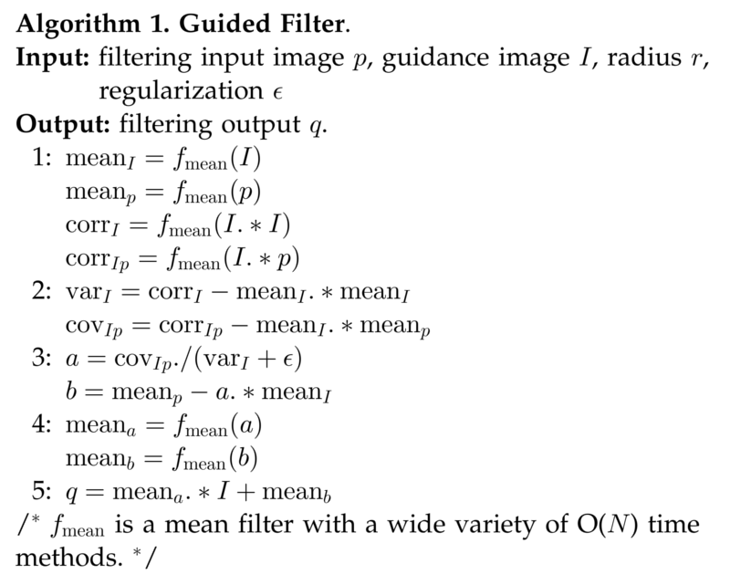
Implementação em C++
void guided_filtering (ImageType::Pointer image_in, ImageGrayType::Pointer image_tchapeu, ImageGrayType::Pointer image_t) {
std::cout << "Starting Guided Filtering" << std::endl;
arma::fmat I(altura, largura);
arma::fmat P(altura, largura);
for (int i=0; i < altura; i++) {
for (int j=0; j < largura; j++) {
I(i,j) = image_in->GetPixel({j,i}).GetLuminance();
P(i,j) = image_tchapeu->GetPixel({j,i});
}
}
arma::fmat meanI(fmean(I));
arma::fmat meanP = fmean(P);
arma::fmat corrI = fmean(I % I);
arma::fmat corrIP = fmean (I % P);
arma::fmat varI = corrI - (meanI % meanI);
arma::fmat covIP = corrIP - (meanI % meanP);
arma::fmat a = covIP / (varI + epsilonG);
arma::fmat b = meanP - a % meanI;
arma::fmat meanA = fmean(a);
arma::fmat meanB = fmean(b);
arma::fmat q = (meanA % I) + meanB;
for (int i=0; i < altura; i++) {
for (int j=0; j < largura; j++) {
image_t->SetPixel({j,i}, q(i,j));
}
}
}

Slide 33
Implementação em C++
void sumRow(arma::fmat const &I_in, int r, arma::fmat &retorno, int i, std::mutex &mtx) {
arma::Row<float> a = I_in.row(i), tmp(a.n_elem);
for (int i=0; i < a.n_elem; i++) {
int b = std::max(0,i-r/2), e = std::min(i+r/2,(int) a.n_elem-1);
tmp(i) = (arma::mean(a(arma::span(b,e))));
}
{ std::lock_guard<std::mutex> lock(mtx);
retorno.row(i) = tmp; }
}
void sumCol(arma::fmat const &I_in, int r, arma::fmat &retorno, int i, std::mutex &mtx) {
arma::Col<float> a = I_in.col(i), tmp(a.n_elem);
for (int i=0; i < a.n_elem; i++) {
int b = std::max(0,i-r/2), e = std::min(i+r/2,(int) a.n_elem-1);
tmp(i) = (arma::mean(a(arma::span(b,e))));
}
{ std::lock_guard<std::mutex> lock(mtx);
retorno.col(i) = tmp; }
}
arma::fmat fmean(arma::fmat const &I_in) {
int r = 200;
arma::fmat retorno(arma::size(I_in)), retorno2(arma::size(I_in));
std::vector<std::future<void>> jobs;
std::mutex mtx;
for (int i=0; i<I_in.n_rows; i++) {
jobs.push_back(std::async(std::launch::async, sumRow, std::cref(I_in), r, std::ref(retorno), i, std::ref(mtx)));
}
for (auto &i : jobs) i.wait();
std::vector<std::future<void>>().swap(jobs);
for (int i=0; i<I_in.n_cols; i++) {
jobs.push_back(std::async(std::launch::async, sumCol, std::cref(retorno), r, std::ref(retorno2), i, std::ref(mtx)));
}
for (auto &i : jobs) i.wait();
return retorno2;
}

Slide 34
Implementação em C++
void tiraHaze(ImageType::Pointer image_in, ImageGrayType::Pointer image_dark, ImageType::Pointer image_out, std::vector<double> A) {
const PixelComponent t_max = 0.1;
for (unsigned int i = 0; i < size[0]; i++) {
for (unsigned int j = 0; j < size[1]; j++) {
PixelType pixel = image_in->GetPixel({i,j}), pixelout;
PixelComponent t_dark = image_dark->GetPixel({i,j});
double t = std::max(t_max,t_dark);
pixelout[0] = ((double) pixel[0] - A[0])/t + A[0];
pixelout[1] = ((double) pixel[1] - A[1])/t + A[1];
pixelout[2] = ((double) pixel[2] - A[2])/t + A[2];
pixelout[0] = std::min(1.0, std::max(0.0, (double) pixelout[0]));
pixelout[1] = std::min(1.0, std::max(0.0, (double) pixelout[1]));
pixelout[2] = std::min(1.0, std::max(0.0, (double) pixelout[2]));
image_out->SetPixel({i,j}, pixelout);
}
}
}

Slide 35
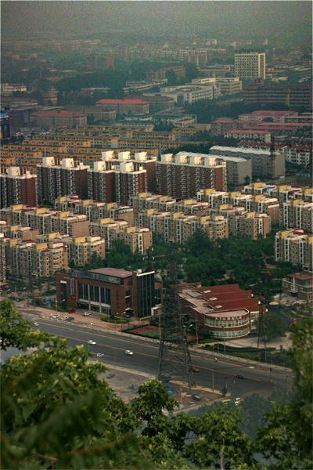
Resultados
Original
Paper
Implementação

Slide 36
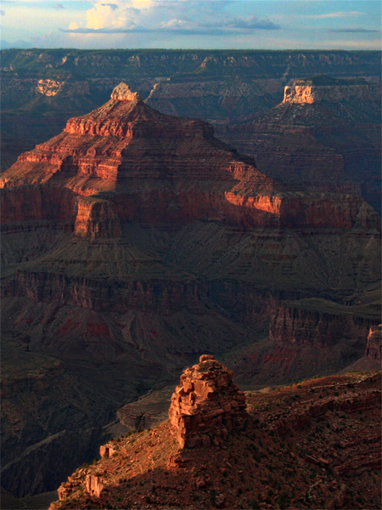
Resultados
Original
Paper
Implementação

Slide 37
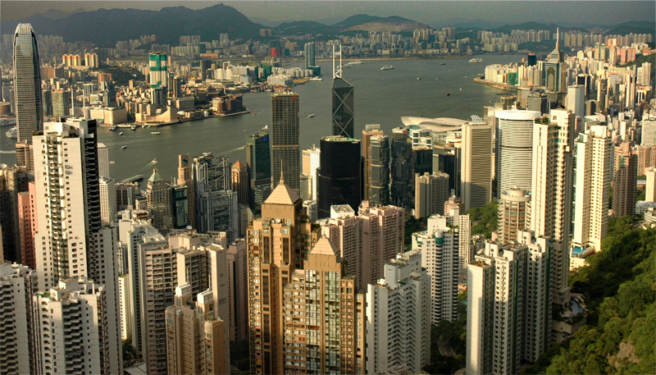
Resultados
Original
Paper
Implementação

Slide 38
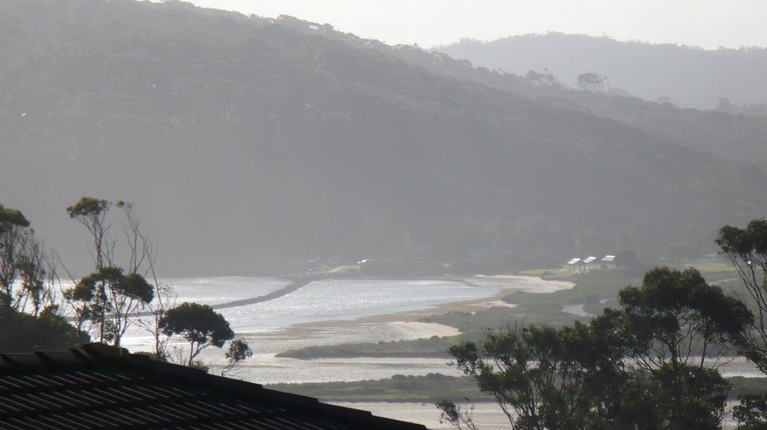
Resultados

Slide 39
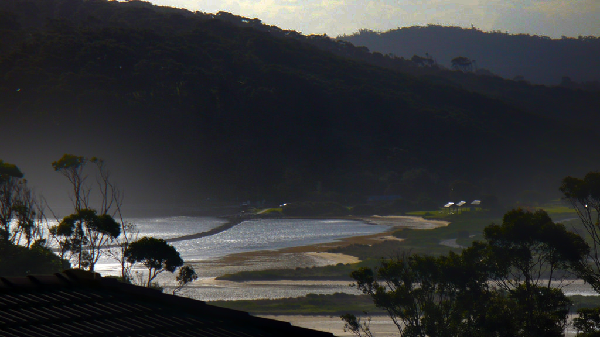
Resultados

Slide 40
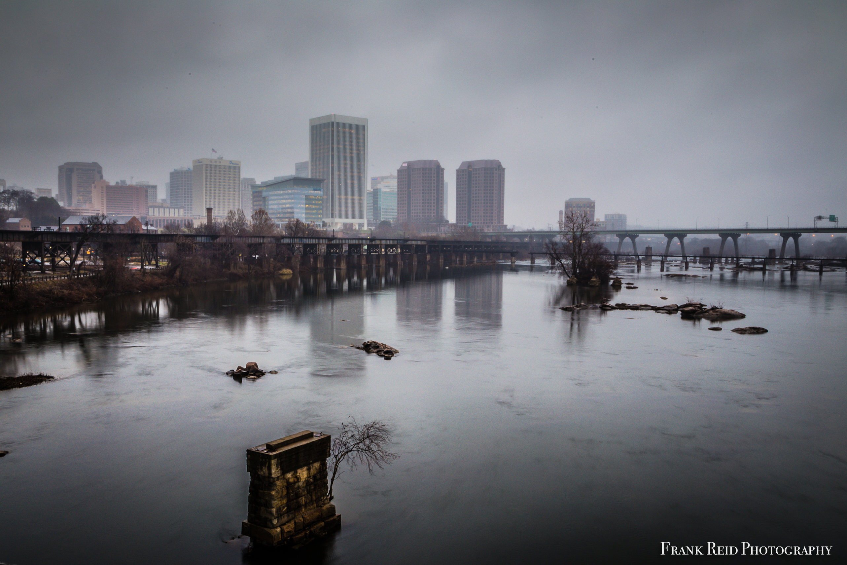
Resultados

Slide 41
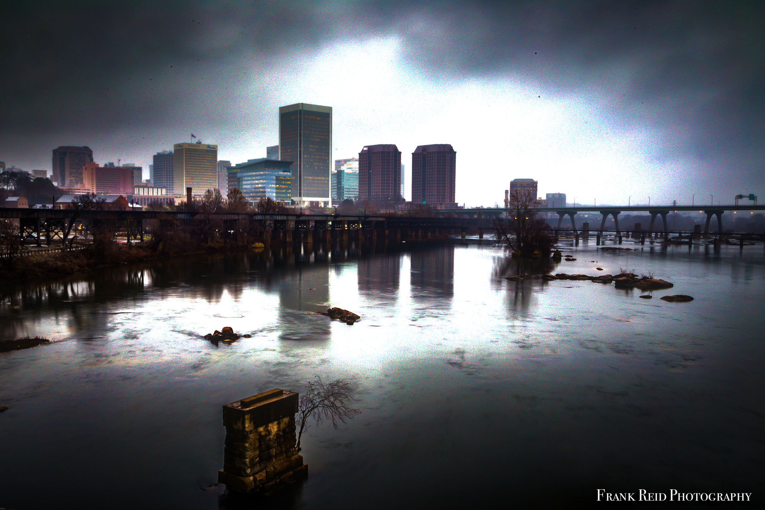
Resultados

Slide 42
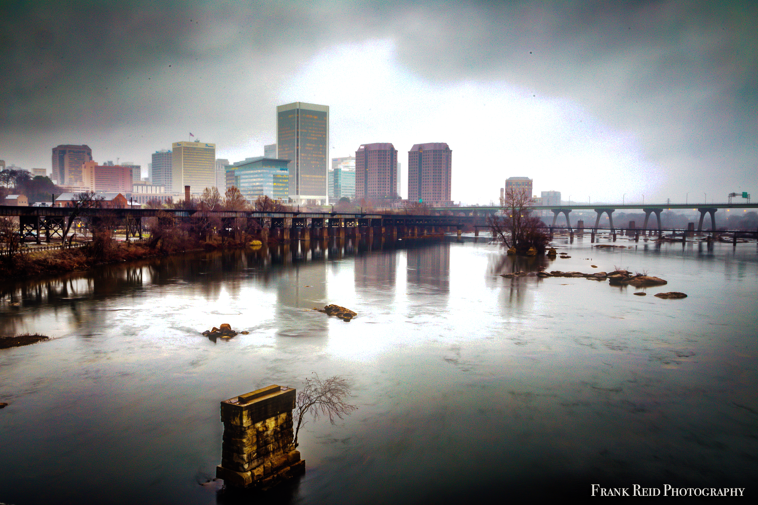
Resultados

Slide 43
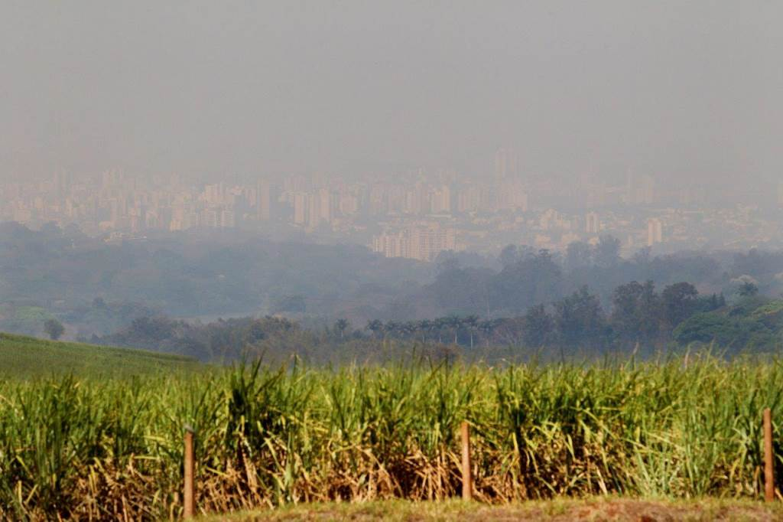
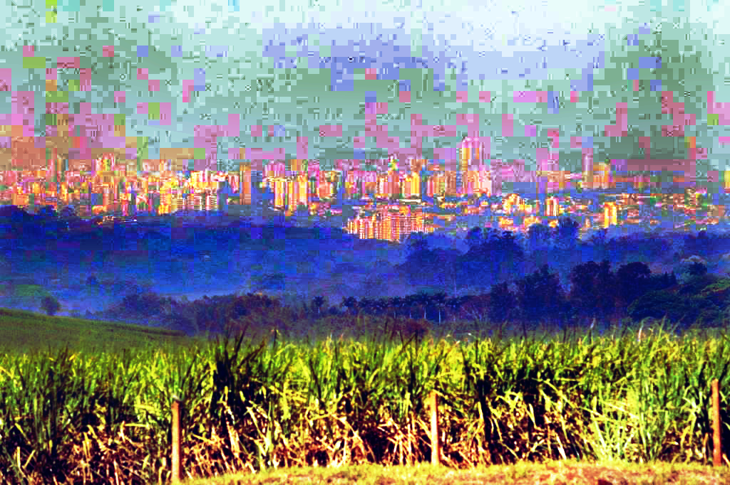
Resultados inesperados

Slide 44
FIM

